Slide 1
Thành viên
Nguyễn Đức Học 1812325
Hà Huy Long Hải 1812064
Trần Đình Đức 1811984
Lâm Thành Huy 1812360
Trần Tiến Đạt 1811897
ĐỀ TÀI 33

Slide 2
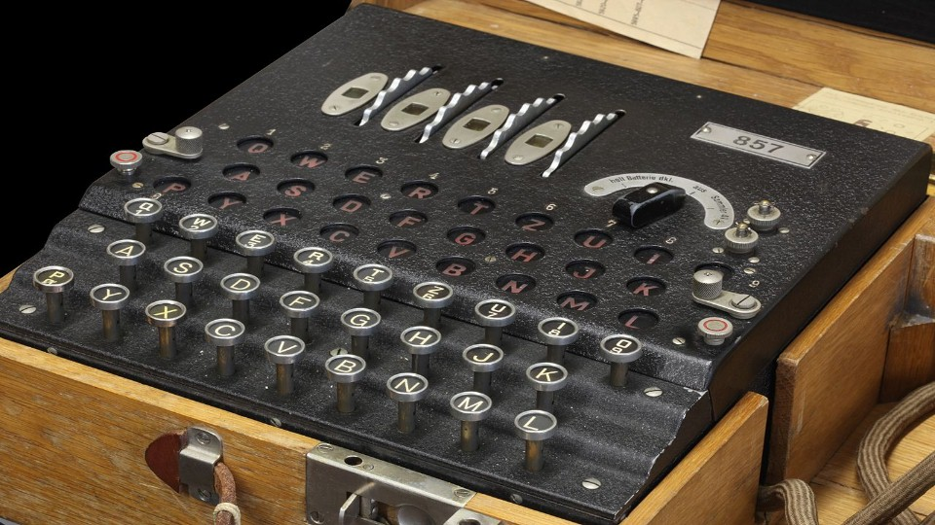
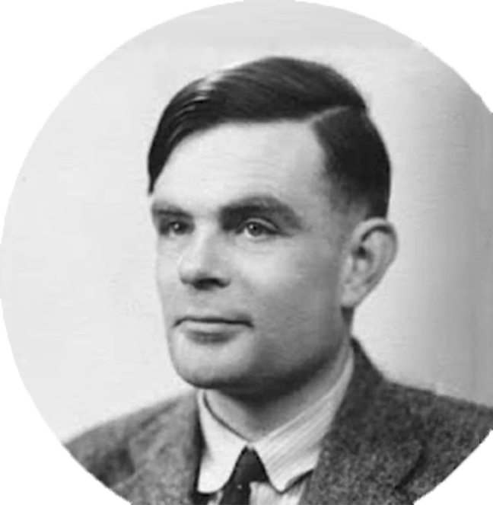
Notes:
Thay mặt cho nhóm …… trình bày về đề tài máy
Mặc dù chiến tranh thế giới II đã chấm dứt hơn nửa thế kỷ trước, nhưng không phải tất cả những bí ẩn của thời kì lịch sử đó đều được giải đáp.
Nhiều câu hỏi vẫn còn để ngỏ, vẫn chờ đợi câu trả lời, chẳng hạn điều gì đã xảy ra với của Adolf Hitler? Hay liệu còn những quả bom chờ nổ trên khắp châu Âu? Hay làm cách nào để phát xít Đức giữ liên lạc được giữa quân đội của mình vừa xa, nhanh chóng, mà không bị lộ? Liệu mọi mật mã bí mật được sử dụng trong chiến tranh đã được bẻ khóa? Lời giải này mang lại một bất ngờ rất lớn: những chuyên gia mật mã đã không thể nào giải được mọi mật mã được gửi đi trong Thế chiến II.
một trong số đó được tìm thấy trên bộ xương của của một con chim bồ câu vào năm 1982, hai bức mật mã còn lại do trung tâm tình báo Bletchley Park của Anh chặn được từ thời chiến tranh. Nhưng đến bây giờ vẫn chưa được giải.
Vậy điều gì đã làm cho các chuyên gia mật mã của Thế chiến II phải vật lộn để tìm ra những điều bí ẩn chứa trong ba thông điệp chưa thể giải mã này?
Mặc dù những chuyên gia mật mã của thời đại đã rất thành công trong giải mã nhiều thông điệp khác, họ vấp phải thách thức lớn nhất trong việc giải các thông điệp bí ẩn đó – máy Enigma

Slide 3
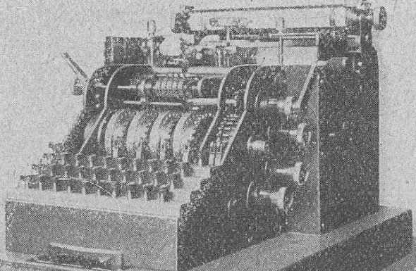
Giới thiệu chung
Chiếc máy Enigma đầu tiên do kỹ sư Đức Arthur Scherbius chế tạo.
Enigma A
ĐỀ TÀI 33
3
Notes:
- Máy Enigma là một loại máy có hệ thống đĩa quay dùng để tạo mật mã và giải mã các thông tin cơ mật.
vào giai đoạn cuối của Chiến tranh thế giới thứ nhất.
Đây được cho là cỗ máy mã hóa hiện đại nhất lúc bấy giờ.

Slide 4
Giới thiệu chung
Chiếc máy Enigma đầu tiên do kỹ sư Đức Arthur Scherbius chế tạo.
Máy được thiết kế dùng bảo mật các thông tin trao đổi giữa các hãng lớn.
Enigma A
ĐỀ TÀI 33
4
Notes:
bưu điện, các cơ quan Chính phủ...

Slide 5
Giới thiệu chung
Chiếc máy Enigma đầu tiên do kỹ sư Đức Arthur Scherbius chế tạo.
Máy được thiết kế dùng bảo mật các thông tin trao đổi giữa các hãng lớn.
Quân đội Đức quyết định đưa máy Enigma vào sử dụng mã hóa thông tin.
Enigma A
ĐỀ TÀI 33
5
Notes:
Ban đầu, quân đội Đức chưa quan tâm đến việc đưa máy mã mật vào sử dụng một cách rộng rãi. Do chính sách quân sự hoá của chính quyền Weimar và đỉnh điểm là khi Đức phát hiện ra quân đội Hoàng gia Anh thường xuyên đọc được các bức điện của họ trong chiến tranh thế giới thứ I, quân đội Đức quyết định đưa máy vào sử dụng nhằm mã hóa các thông tin từ chỉ huy.
Việc gửi các mã này được thực hiện công khai qua sóng radio
Dù quân đm bắt được tính hiệu nhưng họ vẫn không thể hiểu được nội dung của các thông điệp bị mã hóa.
Vì vậy, ở khoảng đầu cuộc chiến, quân đội Anh không thể dự tính được tàu ngầm Đức hoạt động nhằm phục kích các tàu vượt Đại Tây Dương chở vũ khí từ Mỹ viện trợ cho Anh và lực lượng Đồng minh châu Âu. Hậu quả là trung bình mỗi tháng Đức bắn chìm được 5000 tấn tàu hàng Đồng minh, gây tổn thất lớn khiến cuộc kháng chiến của Anh quốc có nguy cơ thất bại.

Slide 6
Giới thiệu chung
Chiếc máy Enigma đầu tiên do kỹ sư Đức Arthur Scherbius chế tạo.
Máy được thiết kế dùng bảo mật các thông tin trao đổi giữa các hãng lớn.
Quân đội Đức quyết định đưa máy Enigma vào sử dụng mã hóa thông tin.
Bảng mật mã Enigma cho đến trước thời điểm này vẫn được xem là tuyệt chiêu của quân Đức Quốc xã.
Enigma A
ĐỀ TÀI 33
6
Notes:
Mọi nỗ lực của các nhà giải mã thuộc lực lượng quân Đồng minh, trú đóng tại Công viên Bletchley trong thời chiến đều thất bại

Slide 7
Giới thiệu chung
Chiếc máy Enigma đầu tiên do kỹ sư Đức Arthur Scherbius chế tạo.
Máy được thiết kế dùng bảo mật các thông tin trao đổi giữa các hãng lớn.
Quân đội Đức quyết định đưa máy Enigma vào sử dụng mã hóa thông tin.
Bảng mật mã Enigma cho đến trước thời điểm này vẫn được xem là tuyệt chiêu của quân Đức Quốc xã.
Hitler ca ngợi Enigma là “mật mã số 1 thế giới đến thần thánh cũng không giải nổi”.
Enigma A
ĐỀ TÀI 33
7

Slide 8
Giới thiệu chung
Chiếc máy Enigma đầu tiên do kỹ sư Đức Arthur Scherbius chế tạo.
Máy được thiết kế dùng bảo mật các thông tin trao đổi giữa các hãng lớn.
Quân đội Đức quyết định đưa máy Enigma vào sử dụng mã hóa thông tin.
Bảng mật mã Enigma cho đến trước thời điểm này vẫn được xem là tuyệt chiêu của quân Đức Quốc xã.
Hitler ca ngợi Enigma là “mật mã số 1 thế giới đến thần thánh cũng không giải nổi”.
Gần 100.000 máy Enigma đã được chế tạo trong suốt cuộc chiến.
Enigma A
ĐỀ TÀI 33
8
Notes:
Tuy nhiên thì máy enigma vẫn bị giải mã, điều này đã giúp cho WW 2nd kết thúc sớm hơn 2 năm

Slide 9
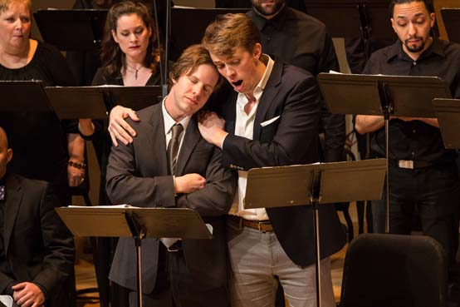
Xuất hiện trong văn hóa đại chúng
Sân khấu
Cuộc sống và cái chết của Alan Turing (2012) tại American Lyric Theater.
ĐỀ TÀI 33
9
Notes:
Kỉ niệm 100 năm ngày sinh của alan turing

Slide 10
Xuất hiện trong văn hóa đại chúng
Văn học
Tiểu thuyết Enima (1995) của Robert Harris.
ĐỀ TÀI 33
10
Notes:
Tiểu thuyết Enima (1995) của Robert Harris được đặt trong bối cảnh Thế chiến thứ Hai khi các nhà mật mã học đang tìm cách dịch mật mã Enigma
Enigma

Slide 11
Xuất hiện trong văn hóa đại chúng
Văn học
Tiểu thuyết Enima (1995) của Robert Harris.
Tiểu thuyết Cryptonomicon (1999) của Neal Stephenson.
ĐỀ TÀI 33
11
Notes:
Tiểu thuyết Cryptonomicon (1999) của Neal Stephenson chủ yếu mô tả Enigma và các nỗ lực để giải mã chiếc máy

Slide 12
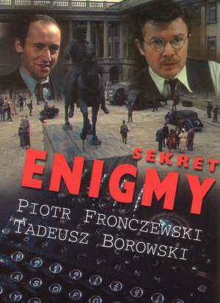
Xuất hiện trong văn hóa đại chúng
Phim ảnh
Sekret Enigmy (1979) là phim của Ba Lan nói về máy Enigma dưới góc nhìn của họ.
ĐỀ TÀI 33
12

Slide 13
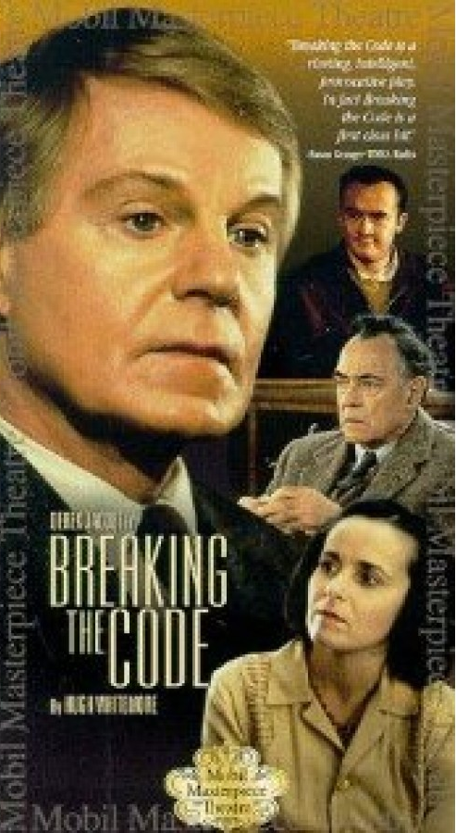
Xuất hiện trong văn hóa đại chúng
Phim ảnh
Sekret Enigmy (1979) là phim của Ba Lan nói về máy Enigma dưới góc nhìn của họ.
Breaking the Code trên truyền hình vào 1996.
ĐỀ TÀI 33
13
Notes:
Bởi Jacobi

Slide 14
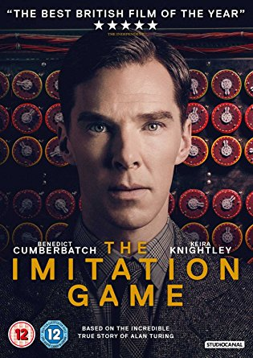
Xuất hiện trong văn hóa đại chúng
Phim ảnh
Sekret Enigmy (1979) là phim của Ba Lan nói về máy Enigma dưới góc nhìn của họ.
Breaking the Code trên truyền hình vào 1996.
The Imitation Game (2014) kể câu chuyện về Alan Turing và nỗ lực giải mã chiếc máy Enigma trong Thế chiến Hai.
ĐỀ TÀI 33
14
Notes:
Morten Tyldum

Slide 15
Enigma
Phiên bản đầu tiên ra đời vào năm 1923
Có 100 ngàn máy đã được chế tạo
Được quân đội Đức sử dụng
Cỗ máy không thể bị giải mã
ĐỀ TÀI 33
15
Notes:
Máy Enigma là một loại máy có hệ thống đĩa quay dùng để tạo mật mã và giải mã các thông tin cơ mật. Máy Enigma đầu tiên do kỹ sư Đức Arthur Scherbius phát minh vào giai đoạn cuối của Chiến tranh thế giới thứ nhất ^{[1]}. Trong thập niên 1920, máy mã Enigma được thiết kế cho mục đích dân sự và người ta có thể mua nó một cách dễ dàng ở trên thị trường. Máy Enigma được sử dụng trong lĩnh vực thương mại nhưng sau đó được quân đội của nhiều quốc gia sử dụng, nhiều nhất là quân đội Đức quốc xã trước và trong Chiến tranh thế giới thứ 2. Khi đó, trong hải quân Đức, người ta gọi nó là máy "M". Quân Đức được lệnh hủy máy mã hóa Enigma nếu bị thua, phải rút quân hoặc bị bắt nhằm tránh để lọt bí mật vào tay quân Đồng minh. Chính vì vậy mà ngày nay còn rất ít máy Enigma còn sót lại

Slide 16
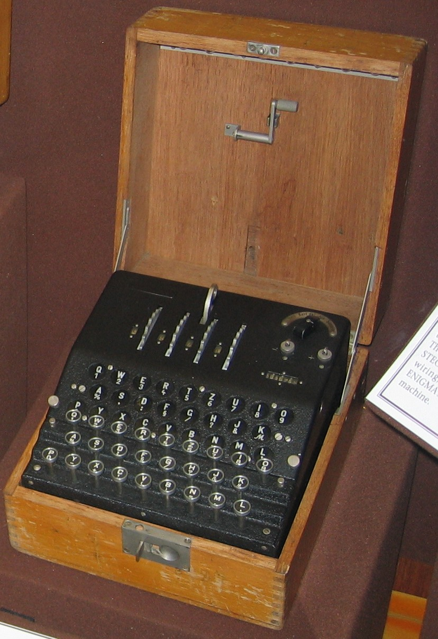
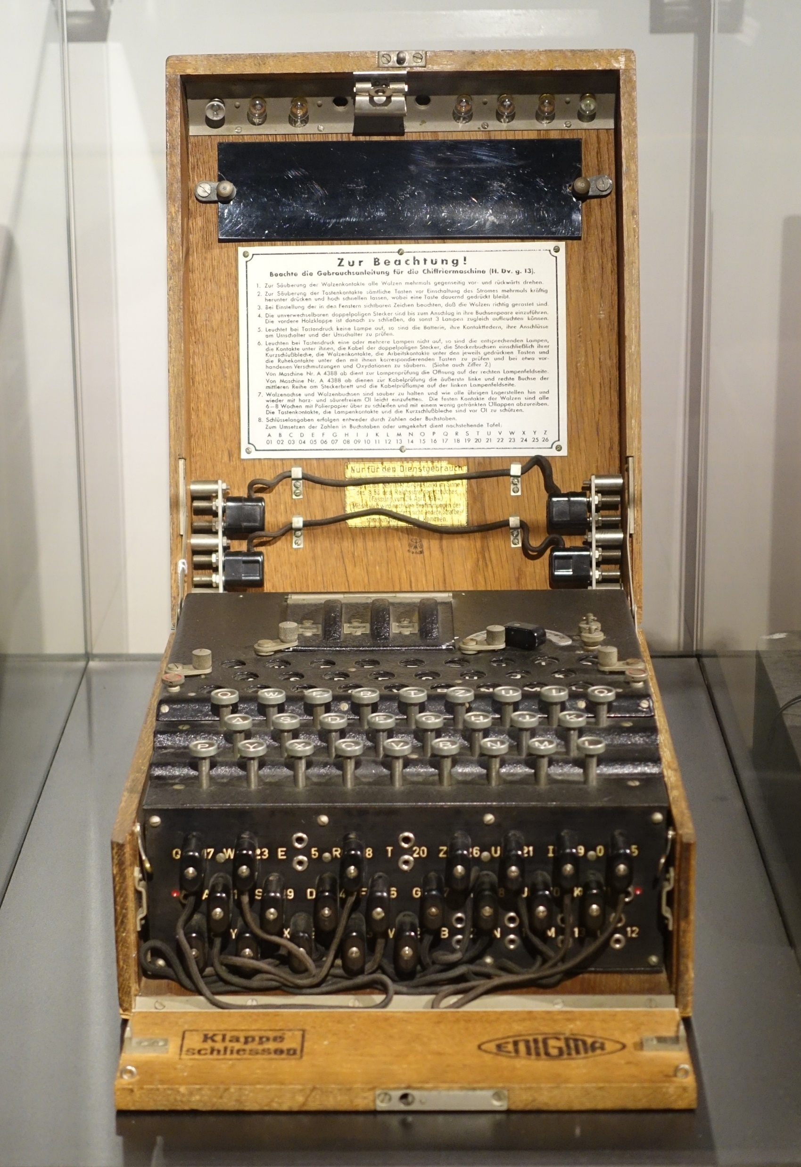
Phiên bản đầu tiên: Enigma-A Sử dụng hệ thống mã hóa bằng bánh xe, nhập bằng bàn phím và xuất ra giấy
Phiên bản cải tiến: Enigma-II Thay đổi hệ thống xuất, đồng thời thêm số loại và tùy chỉnh hệ thống bánh xe
Phiên bản cuối cùng: Enigma-II Thêm hệ thống jack cắm tương ứng chữ cái, mục đích là chống suy ngược
ĐỀ TÀI 33
16
Notes:
Loạt máy mã Enigma cải tiến lần đầu tiên được đưa vào sử dụng trong hải quân Đức Quốc xã năm 1926 và hai năm sau cho Lục quân. Quân đội Đức mua các máy mã Enigma dân sự và cải tiến nó để đáp ứng cho nhu cầu cần thiết của quân đội và không kịp loại bỏ nó khỏi thị trường tự do. Máy mã Enigma đã được cải tiến và dần dần tăng mức độ phức tạp trong ứng dụng cho mục đích quân sự. Năm 1930, khi nhu cầu sử dụng tăng lên, một mẫu Enigma mới phức tạp và hoàn thiện hơn.[4]

Slide 17
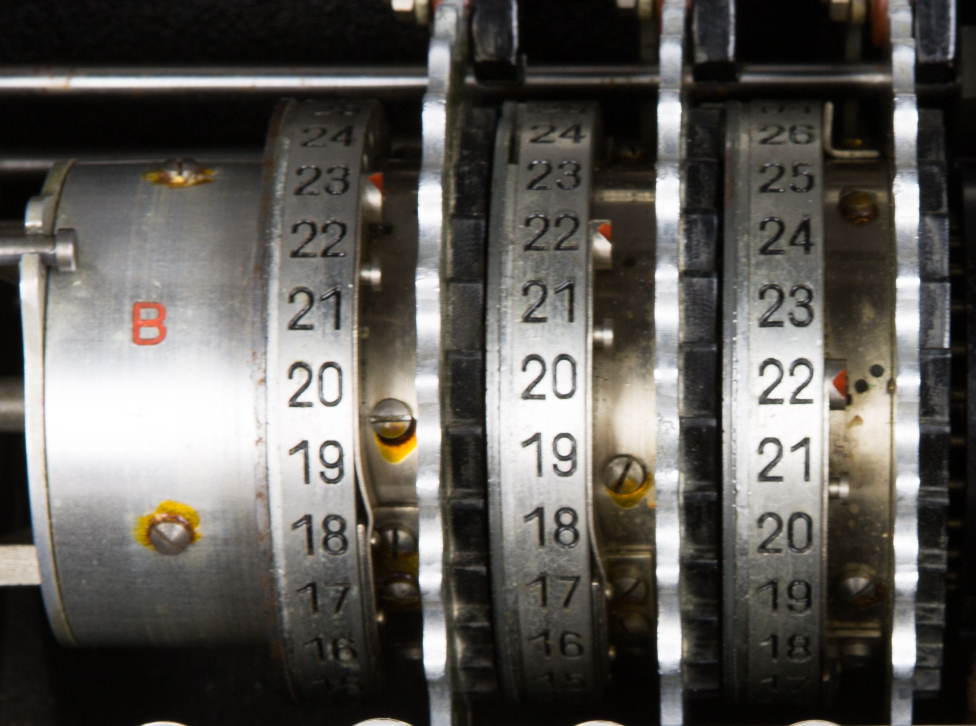
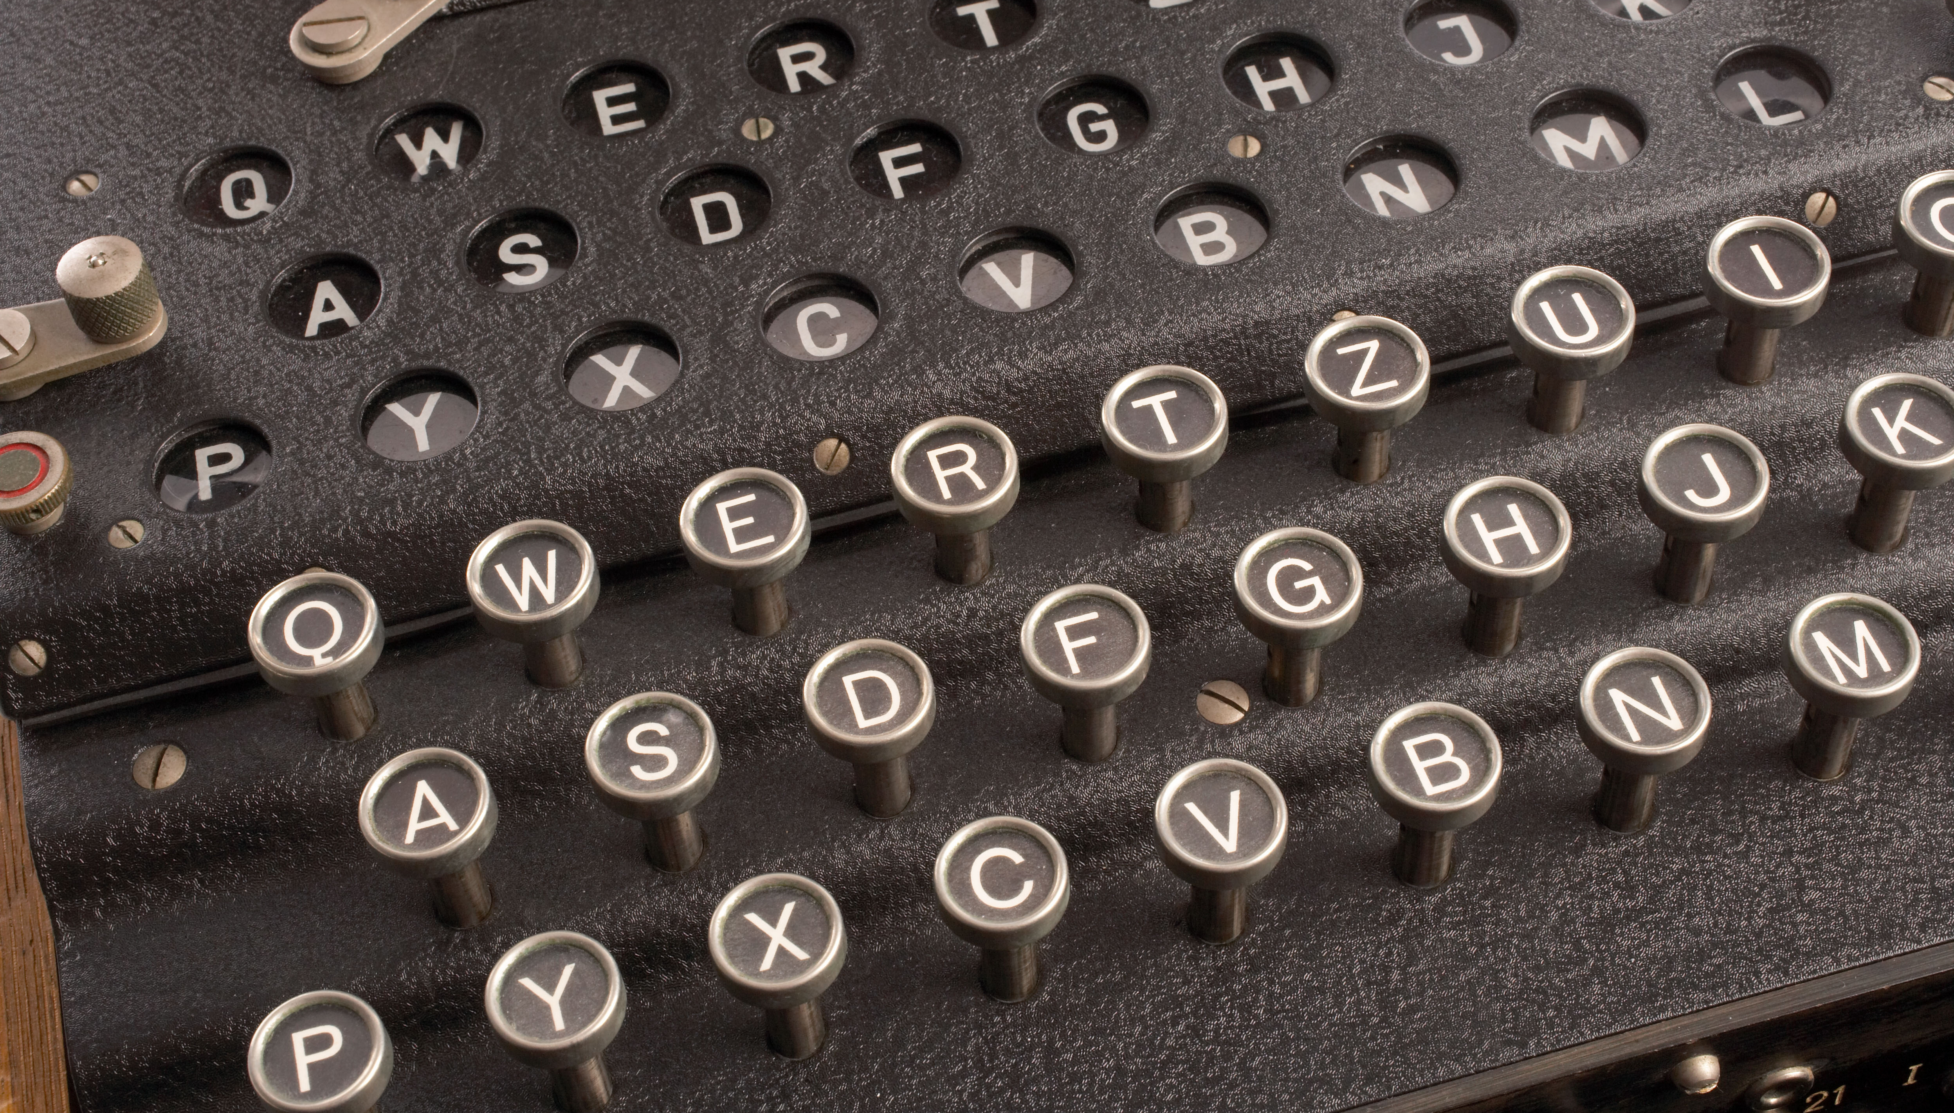
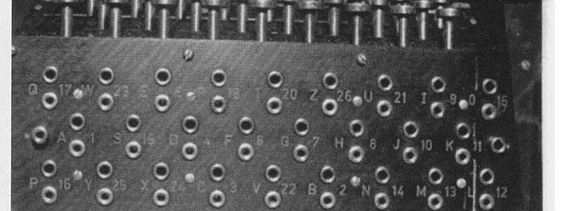
Hệ thống bánh răng
Cấu trúc chi tiết
Cấu tạo hệ thống
Bộ phận nhập xuất dữ liệu
Bộ phận phụ trợ
Cơ chế hoạt động
ĐỀ TÀI 33
17
Notes:
Enigma được cấu thành bởi ba bộ phận chính: một bàn phím để nhập bức điện, một bộ mã hóa để biến chữ cái vừa nhập thành mật mã, và một bảng gồm những bóng đèn nhấp nháy thể hiện những chữ cái được mã hóa đó. Bộ phận mã hóa gồm 3 bánh xe quay chữ có thể đổi chỗ cho nhau. Dưới bàn phím là bảng điện chứa 6 sợi cáp.[5]

Slide 18
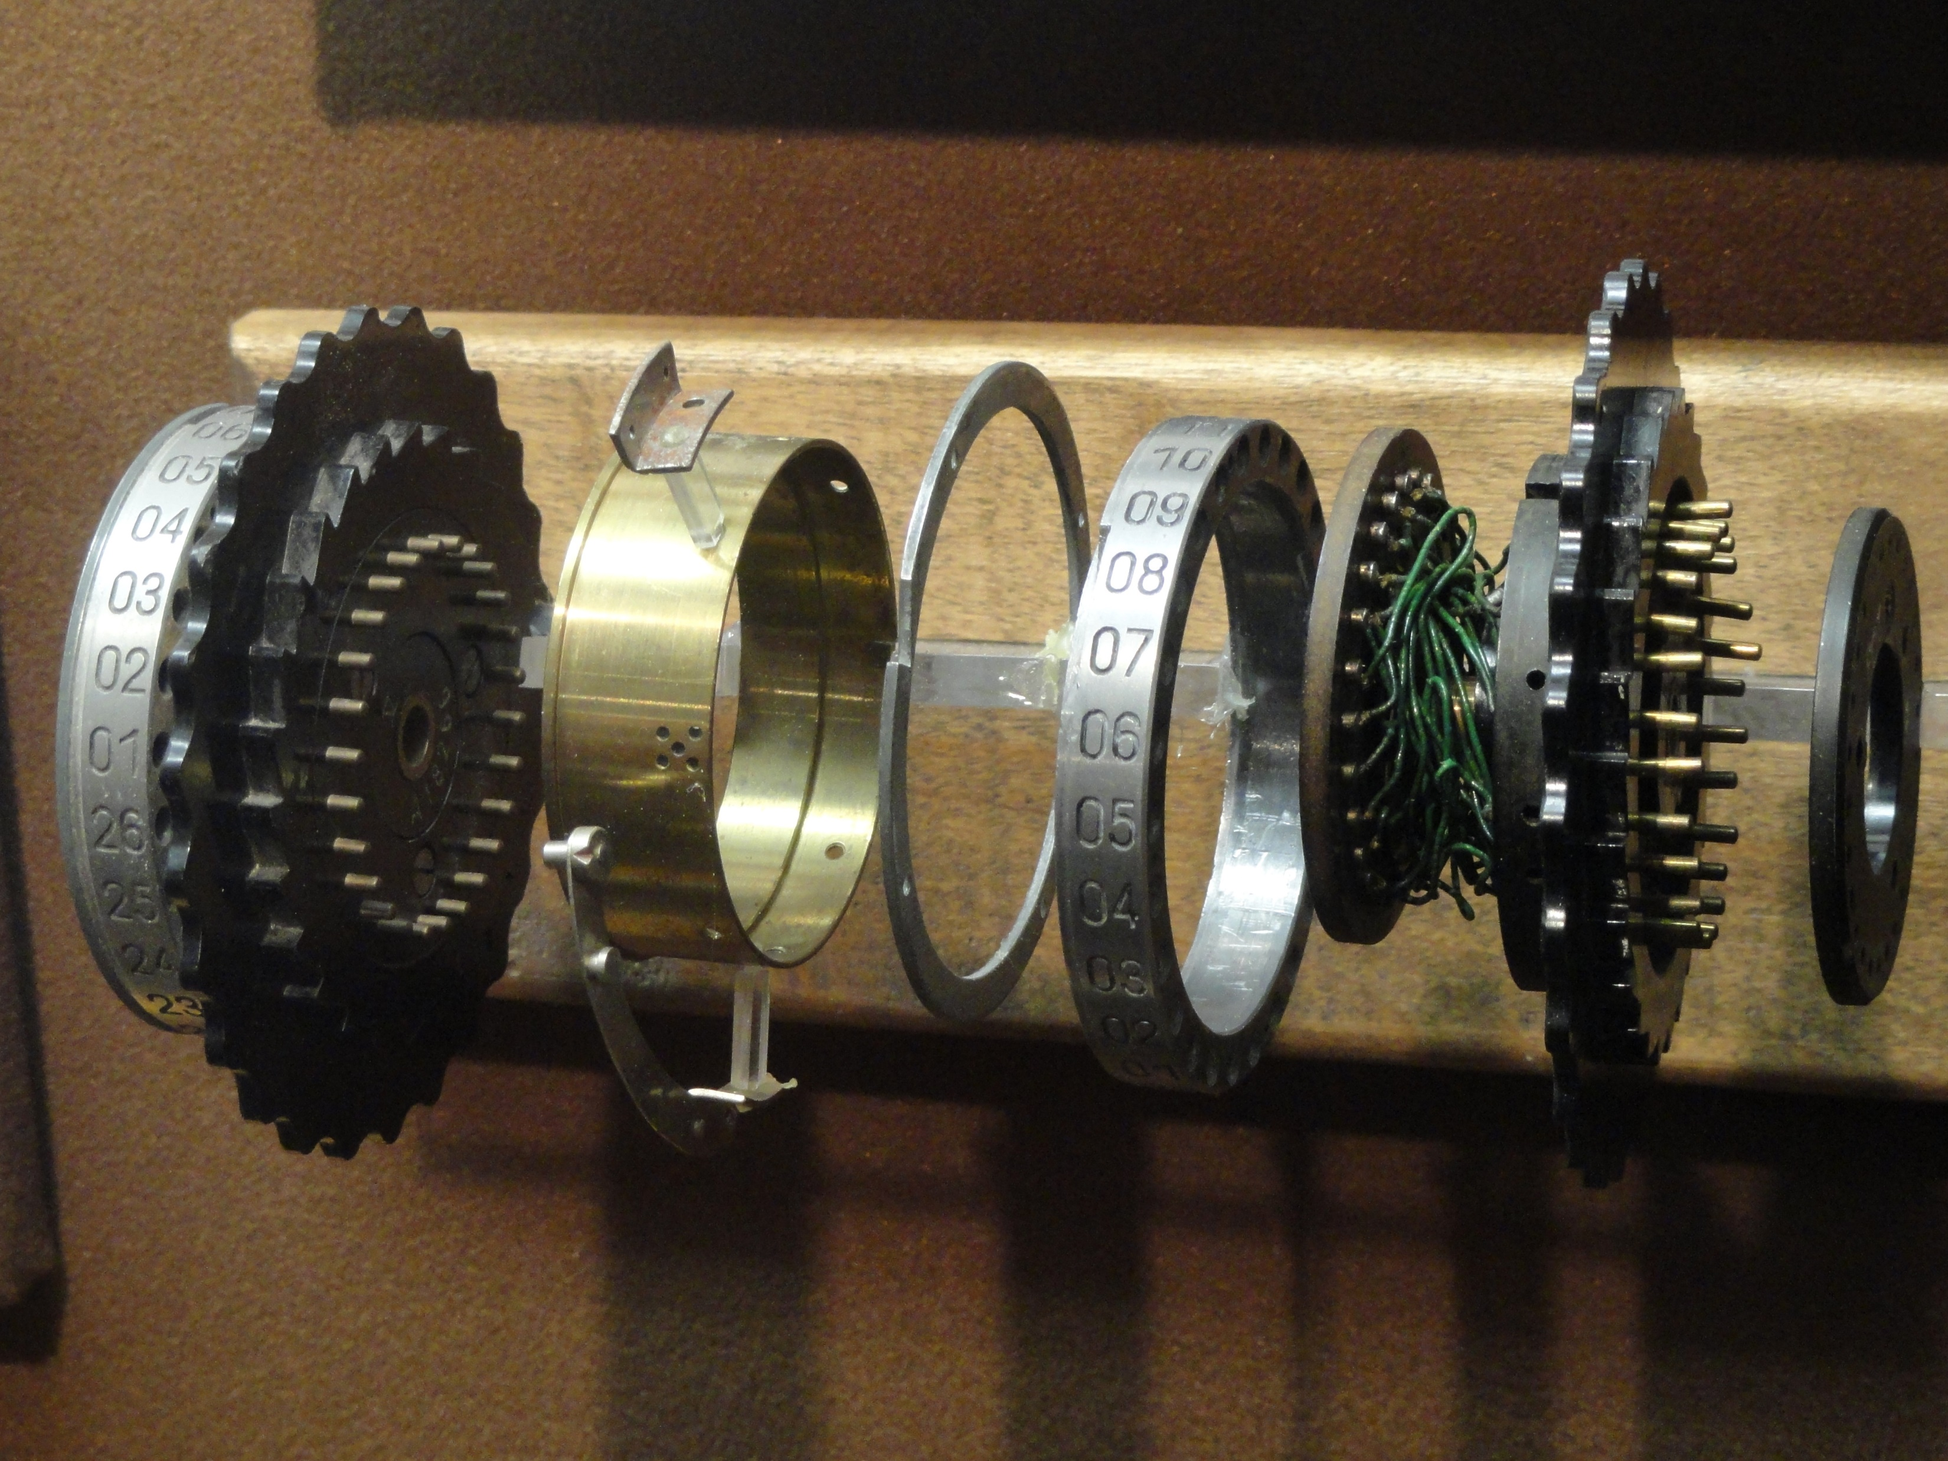
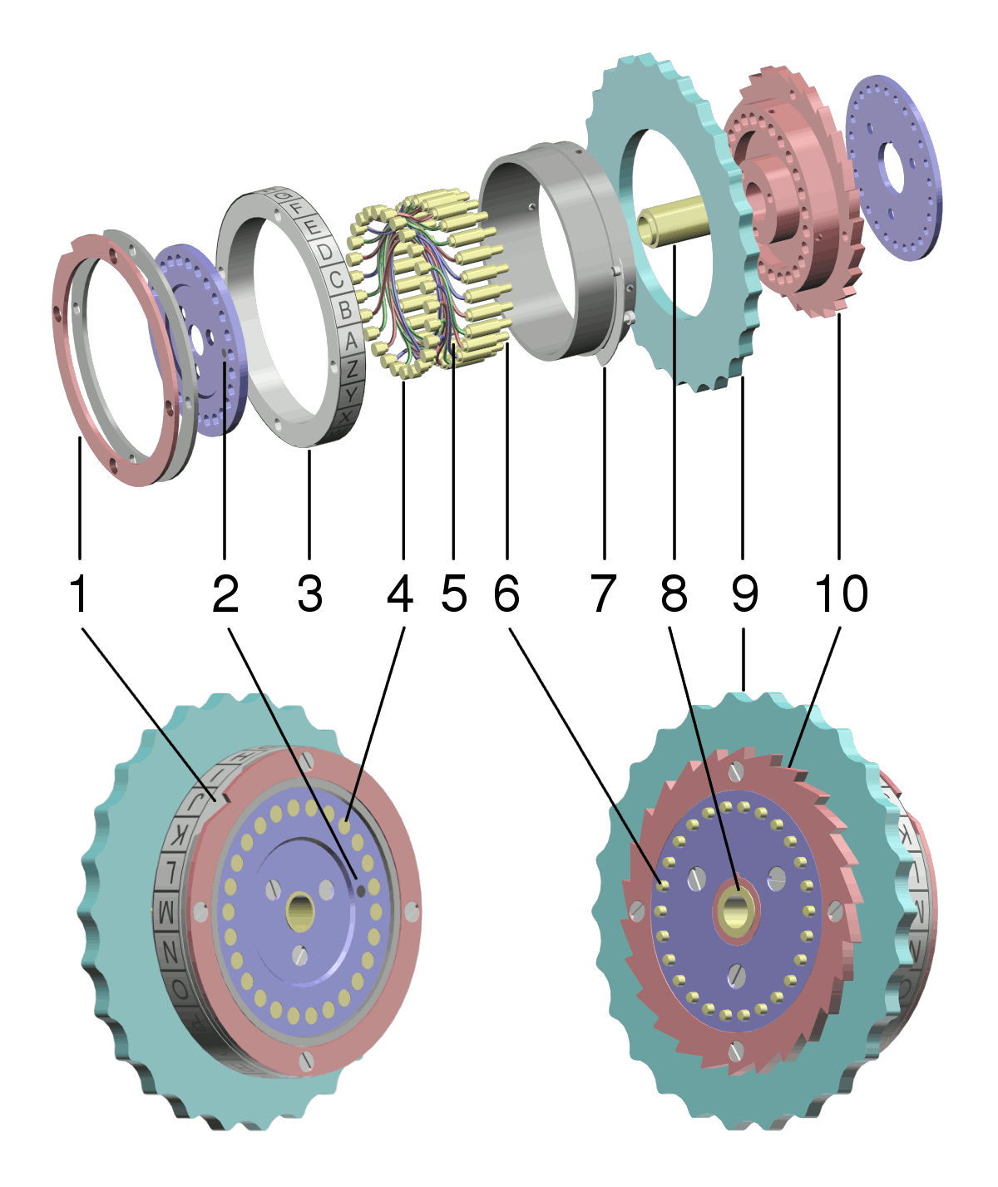
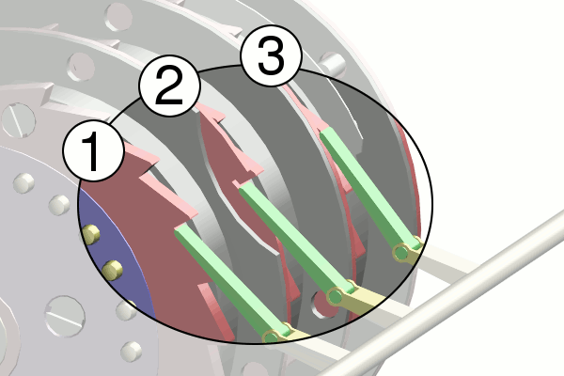
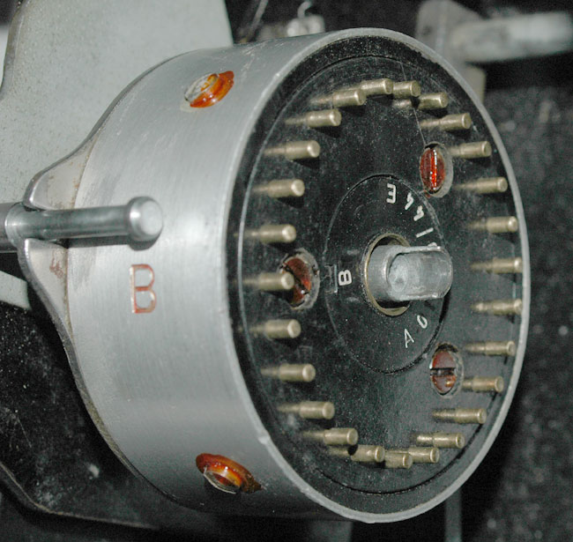
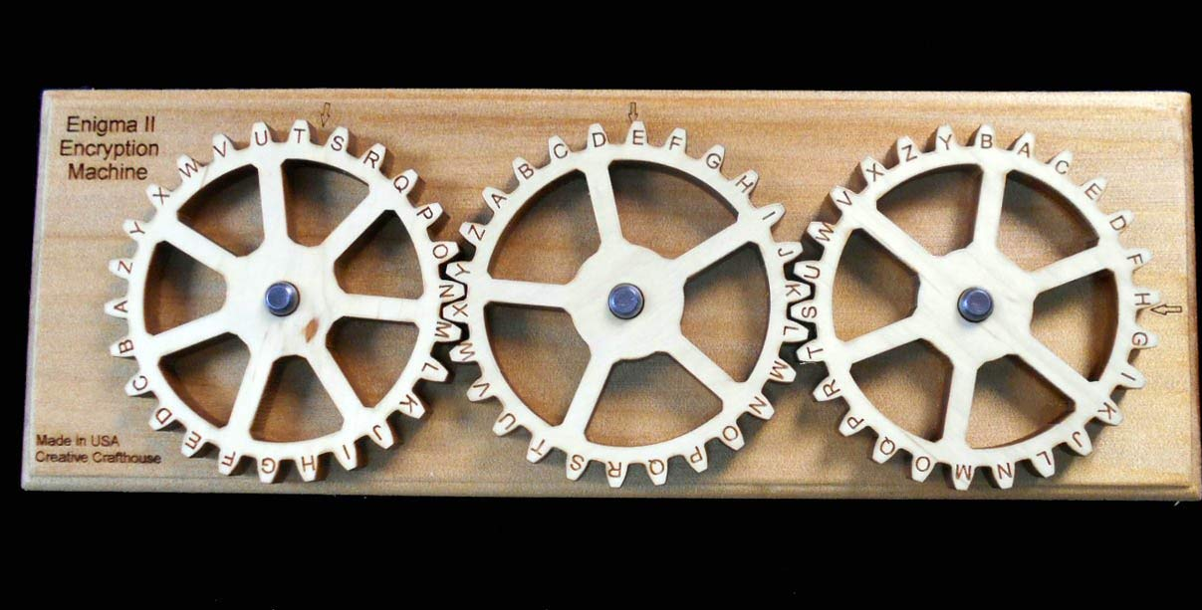
Cấu trúc chi tiết
ĐỀ TÀI 33
18
Notes:
Giới thiệu về cơ chế mã hóa của enigma
Trên hình là mẫu cơ chế mã hóa
Mũi tên
Trích clip
Các rotor hình thành trung tâm của một máy Enigma. Mỗi rotor là một đĩa đường kính khoảng 10 cm được làm từ cao su cứng hoặc bakelite với đồng, lò xo, các chân tiếp xúc điện sắp xếp theo một vòng tròn. Mỗi chân tiếp xúc (pin) đại diện cho bảng chữ cái, thường là 26 chữ từ A-Z. Các rotor được gắn trên một trục chính với các chân tiếp xúc vào rotor kế bên.[3]
Một rotor cơ bản sẽ có 10 bộ phận như trên hình, Với 1 là đĩa kép, tác dụng như 1 cái nêm giữ cho vòng pin phía trong chỉ xoay theo một chiều cố định và không thể trượt ngược lại. Tương tác trực tiếp với 1 là 10, là 1 bánh răng được thiết kế đặc biệt phù hợp với đĩa kép và giúp vòng chữ chạy độc lập với bánh răng lớn bên ngoài khi điều chỉnh. 2 là một vòng cố định pin với dot đen nhỏ ký hiệu cho chữ A, 3 là vòng chữ, với 4;5 là 2 phần của pin kết nối với nhau bằng dây điện, ( bên trái đầu ra bên phải đầu vào ) thì không bị đứt. 7 có chức năng vừa làm giá đỡ cho hệ thống quay, vừa có chức năng đánh dấu và tăng độ trơn tru cho rotor.
Khác với bánh rang được nêu ở lúc đầu, kỹ sư thiết kế hệ thống rotor phải mã hóa được code, đồng thời có thể điều chỉnh phần mã hóa linh hoạt
Tôi sẽ nói rõ về hheej thống đầu khấc này sau
Trong hệ thống bánh rang còn có 1 bộ phận khác là reflector, đây là 1 hệ thống tráo đổi, tang độ khó cho mã, các pin được nối với nhau, khiến dòng điện chạy qua các bánh xe và trở về bảng hiện thị. Ở hệ thống 3 rotors, bộ phận này tương được với việc thêm 3 rotors khác.

Slide 19
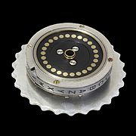
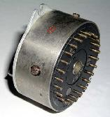
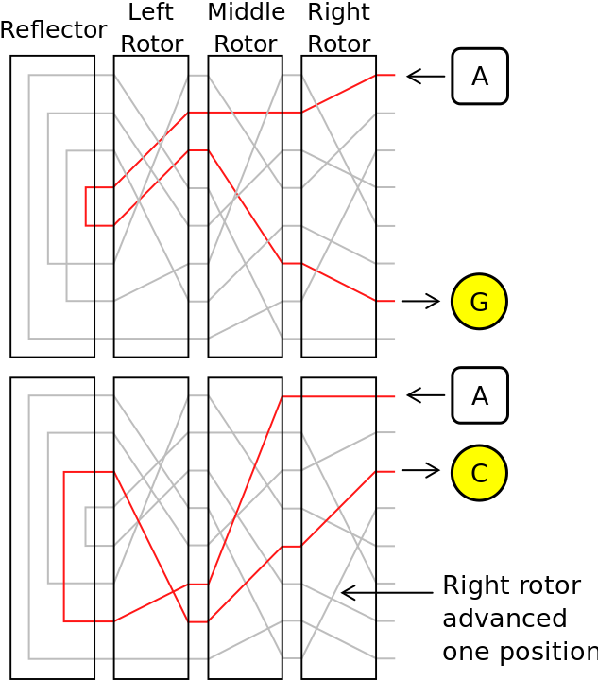
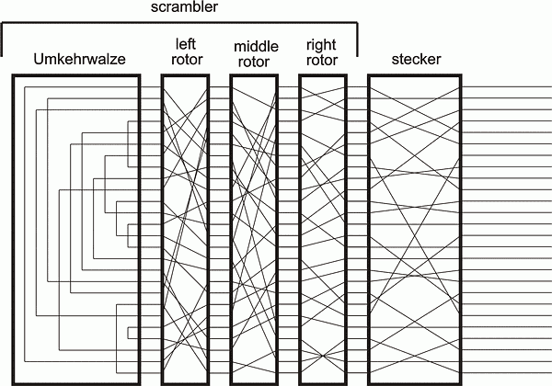
$$số cách hoán vị={26}^{3}$$
Sơ đồ trên giấy của hệ thống rotors và reflector
ĐỀ TÀI 33
19
Notes:
Với 2 chi tiết này ( nói them về rotors là đã có them nhiều loại, mỗi loại khác nhau)
Lắp ghép trên Hệ thống 3 rotor
Sau đây là bảng vẽ
Này đi này đi này đi

Slide 20
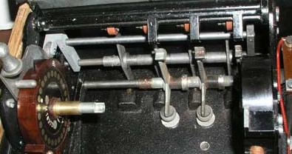
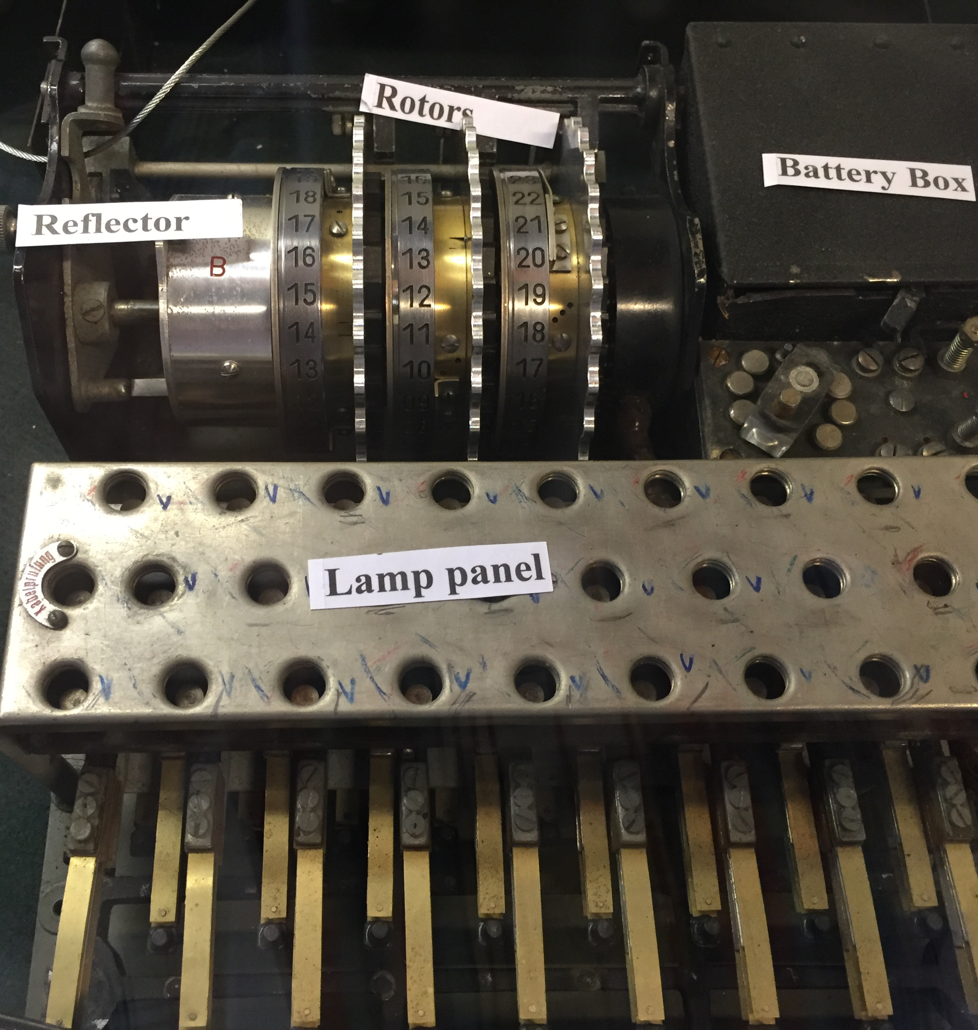
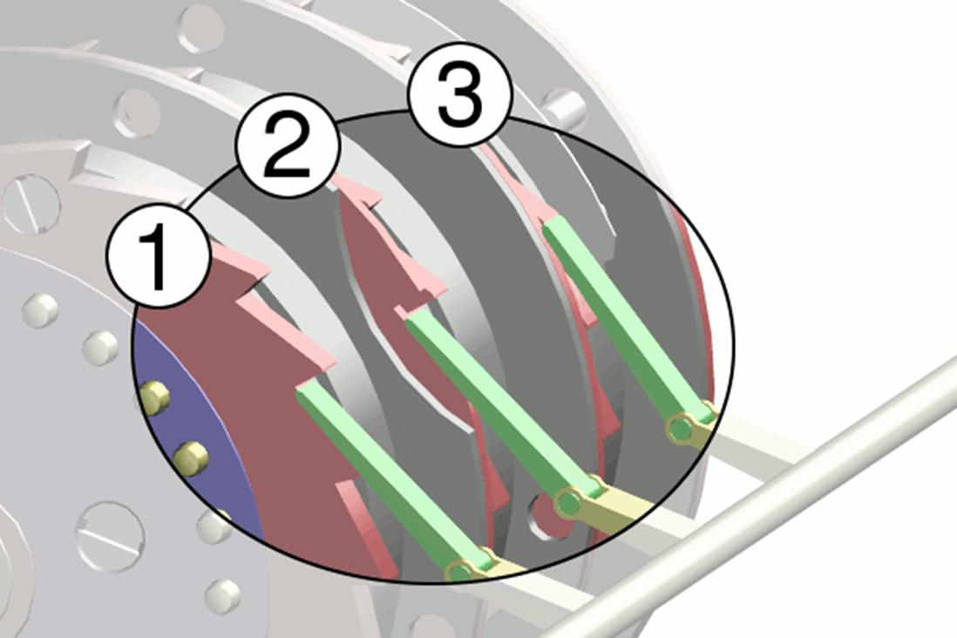
Ưu điểm của hệ thống so với cơ cấu truyền thống
+ Có thể chế tạo thêm 1 số loại bánh xe đặc biệt tăng độ phức tạp cho cơ cấu
+ Bánh xe quay liên tục làm cho mã thay đổi theo, nghĩa là 1 chữ sẽ gắn với 1 bộ mã riêng
Nhược điểm: Vẫn không xóa bỏ được nhược điểm của hệ thống là nếu biết được quá trình encryption là A -> B thì trong trường hợp nhận được cyphertext B ta có thể suy ra plaintext là A
ĐỀ TÀI 33
20
Notes:
Đây là hệ thống đấy đủ ( dưới bản mạch ) khi lắp ghép đủ bộ phận mã hóa vào
Với hệ thống xoay tua, cứ mỗi chữ lại được mã hóa với 1 bộ mã riêng
Tuy nhiên nhược điểm của hệ thống này là nó hoạt động theo thứ tự nên trình tự bắt bài không quá khó

Slide 21
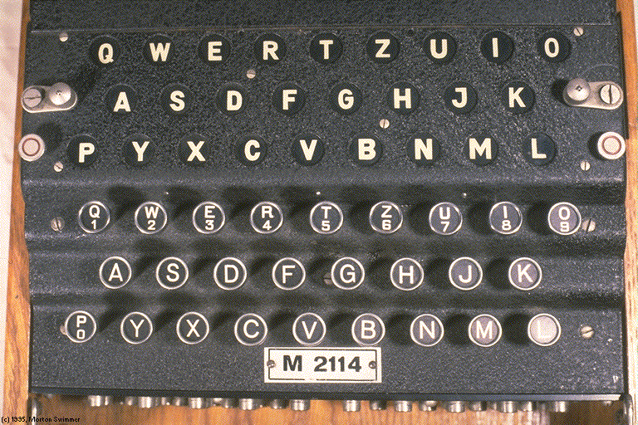
Hệ thống nhập xuất dữ liệu
Là một hệ thống cơ-điện điện
Dùng để nhập xuất dữ liệu
Là 1 hệ thống được bổ sung và cải tiến từ máy enigma - II
ĐỀ TÀI 33
21
Notes:
Là 1 hệ thống bình thường
Ban đầu không phải là bóng đèn, mà chỉ là dạng máy đánh chữ, in thẳng ra giấy, cải tiến nhằm bớt tốn kém

Slide 22
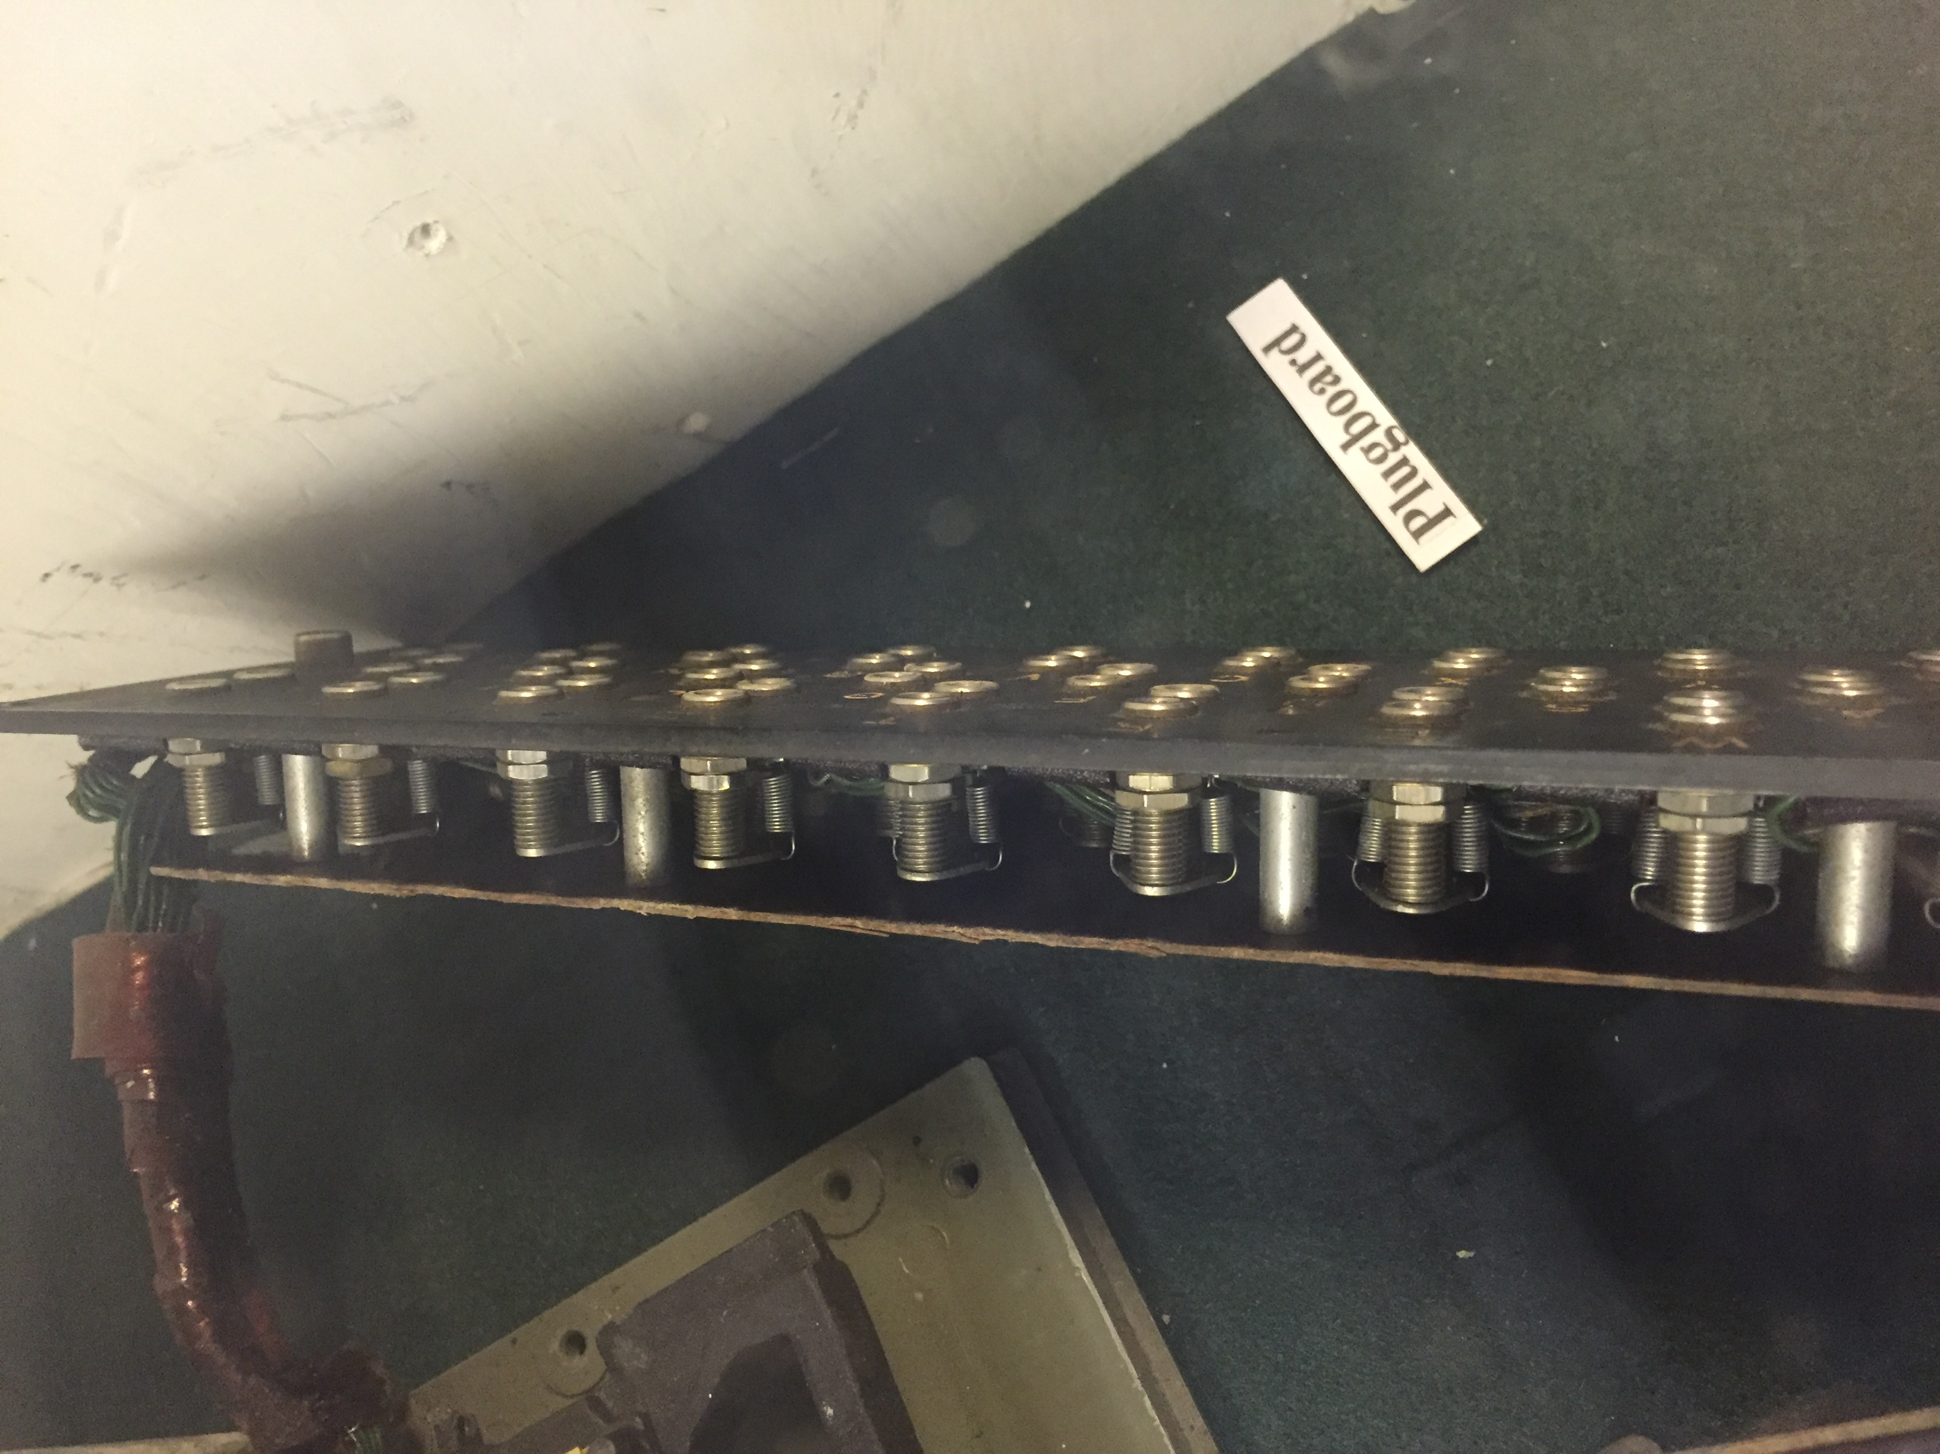
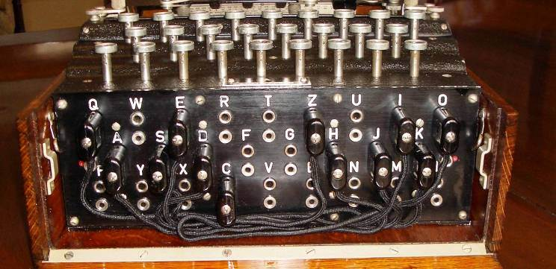
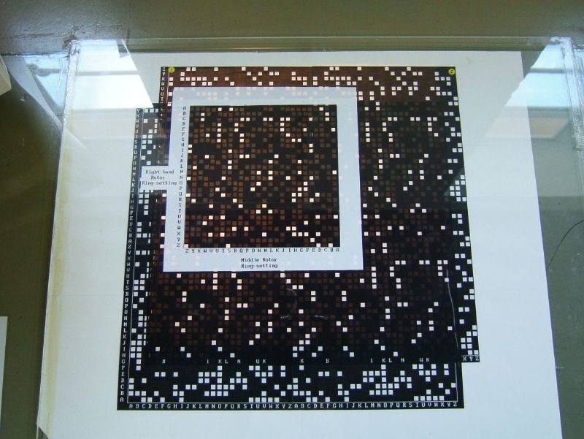
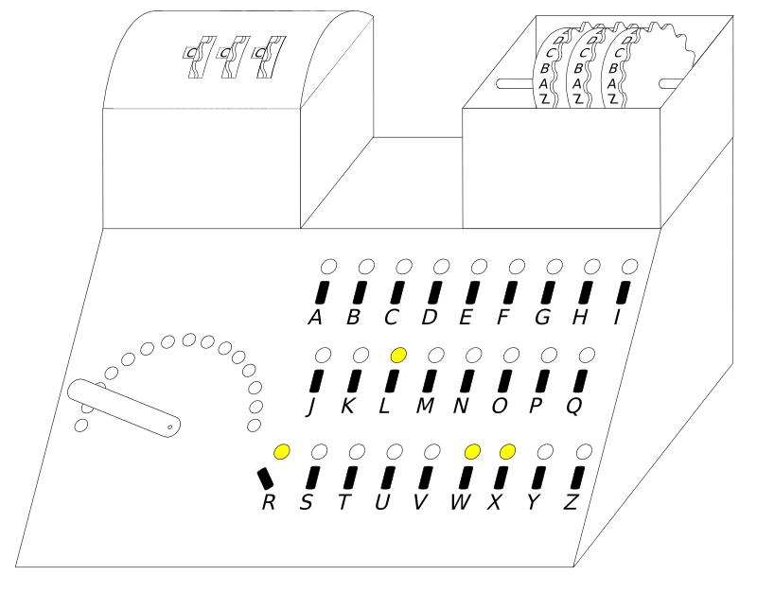
Hệ thống phụ trợ
${ C}_{26}^{2}$×$C_{24}^{2}$×$C_{22}^{2}$×…×$C_{12}^{2}$×$C_{10}^{2}$×$C_{8}^{2}$
$\frac{26!}{\text{2}\text{×}24!}$ $\text{×}$ $\frac{24!}{\text{2}\text{×}22!}$ $\text{×}$ ... $\text{×}$ $\frac{10!}{\text{2}\text{×}8!}\text{×}$ $\frac{8!}{\text{2}\text{×}6!}$
$$\frac{26!}{2^{10}\text{×}6!}$$
$$\frac{26!}{2^{10}\text{×}6!\text{×}10!}$$
ĐỀ TÀI 33
22
Notes:
Vào những năm 1930, cục mật mã Ba lan đã tạo ra được nhiều phương pháp giải mã, chẳng hạn như bảng di gafl của nhà mật mã hen ríc di gafl, hay máy cyphercription 4 của marian ri díu ski. Người đức cần 1 cơ chế phức tạp hơn để mã hóa hệ thống này còn chống suy ngược
Sự sắp xếp dựa trên cảm tính

Slide 23
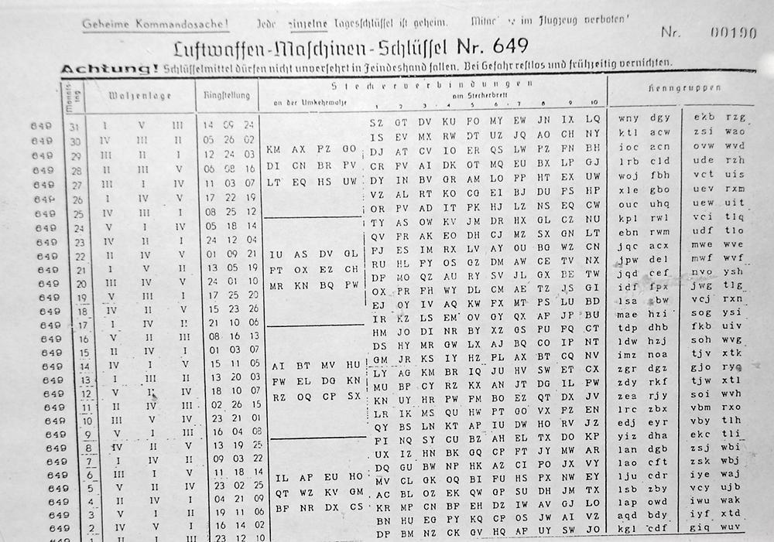
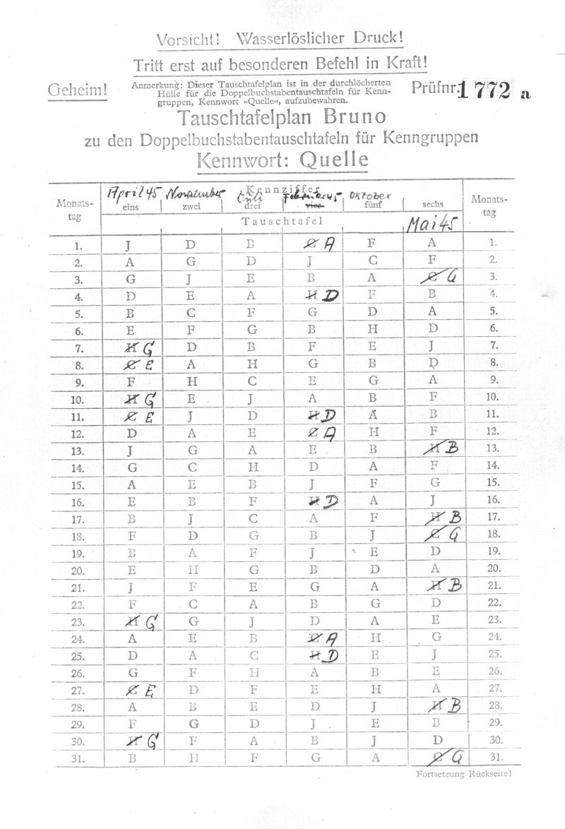
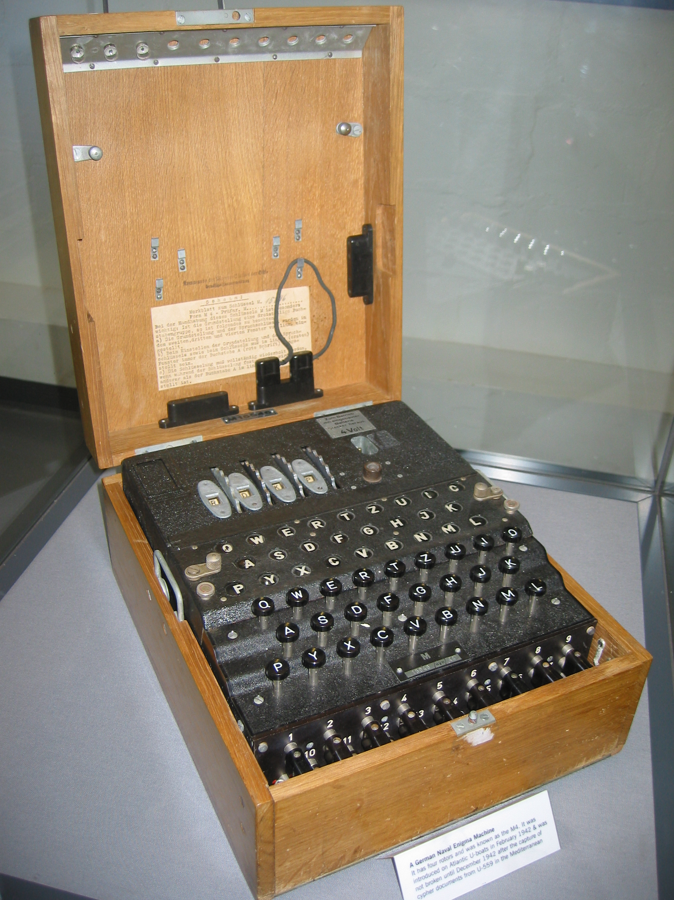
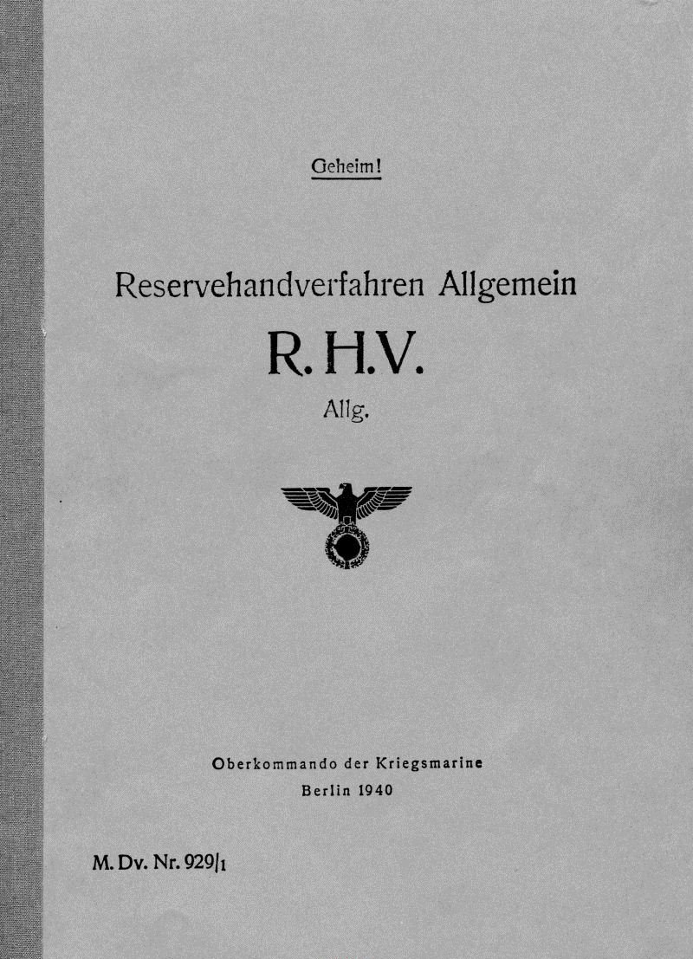
ĐỀ TÀI 33
23
Notes:
Là người tạo ra máy enigma, người đức – cố gắng – tạo mã
Cơ chế - có vẻ buồn cười-tự tìm đáp án
Một bảng mã được sử dụng – được thay đổi theo giờ
Bảng Schlüssel ( suechl) – các thông số là Walzenlage (Wheel order) ( vaid lader) ( chọn rotor) Ringstellung Ring settings ( chữ ở trên rotor) Steckerverbindungen (Plug connections) ( stek ker verben dungen) cab plugboard và Grundstellung ( gun ste lung) (Starting position of the rotors ) mã khởi động .
Với kieg-marine là 4 rotor, , với heer và luftwaffe là 3 hoặc 5
Nói về việc người đức giữ mã bí mật

Slide 24
Bài học từ enigma
Biết cơ chế để mã hóa – dễ dàng nâng cấp – tránh lãng phí thời gian.
Tìm ra lời giải cho chính mật khẩu mình đặt ra.
Không nên quá tự tin vào 1 loại mật mã, đặc biệt là loại mật mã chưa tìm ra cách giải.
Một bài học lớn cho ngành giải mã.
Cột mốc lớn của ngành bảo mật.
ĐỀ TÀI 33
24
Notes:
Giải thích từng mục 1 : như ta đã thấy, việc nâng cấp khi … rất hiệu quả
2 : tìm ra lời giải cho mật mã của mình thật sự quan trọng, điều mà người đức đã lơ là vào cuối cuộc chiến
3: vì không tìm ra lời giải
4: việc ra đời enigma dẫn đến trực tiếp là sự ra đời của máy bomba rồi tiếp đến là tunny
5: cột mốc cho alan turing, nói sơ qua về mấy cái thành tự của ông này
(sẽ đề cập ở sau)

Slide 25
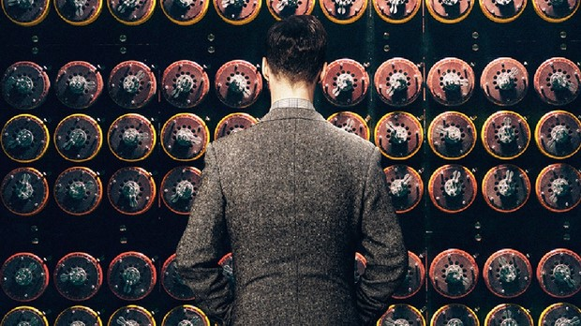
Quá trình giải mã Engima
ĐỀ TÀI 33

Slide 26
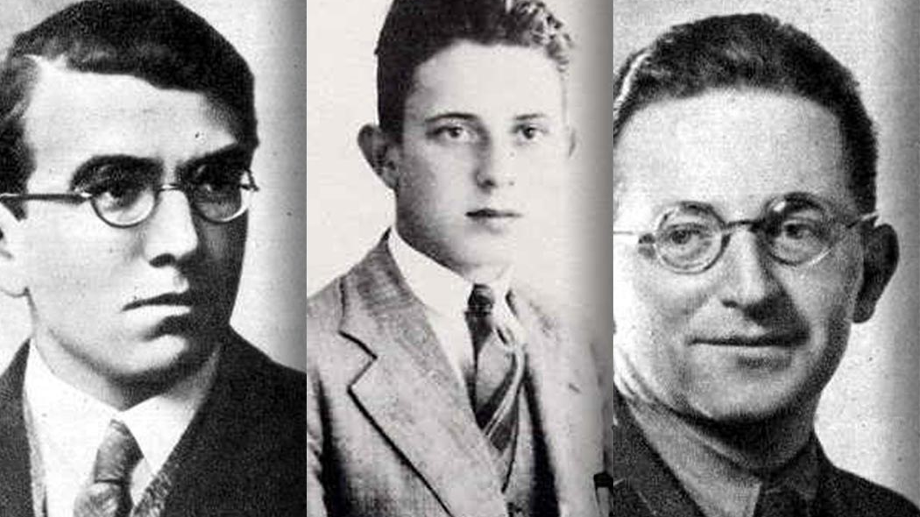
Nhóm giải mã Enigma đầu tiên
Nhóm giải mã Enigma đầu tiên
ĐỀ TÀI 33
Notes:
Sau khi giành được độc lập, trong quân đội Ba Lan đã thành lập cơ quan mật mã đầu tiên của quân đội Ba Lan.Trong khoá huấn luyện đã phát hiện 8 tài năng trẻ; hai trong ba người xuất sắc nhất đã được gọi tập trung tham gia nhóm thám mã các điện mật của Đức. Nhân vật thứ ba là Marian Rejewski được gửi đi học ở Đại học Tổng hợp Getyndz với chuyên ngành”Xác suất thống kê”. Năm 1930, ông trở về nước cùng tham gia nhóm nghiên cứu mật mã.

Slide 27
Thiên tài Marian Rejewski đã giải mã thành công máy Enigma từ toán xác suất
Blank
ĐỀ TÀI 33
Notes:
Tháng 12/1932, Marian Rejewski đã dựng lại hệ thống phân tích mật mã dựa trên toán học. Đây có thể coi là đột phá lớn nhất trong lịch sử phân tích mật mã. Rejewski đã cùng với các đồng sự của mình tiếp tục nghiên cứu và bắt nhịp với những tiến hóa trong các thành phần hệ thống cũng như các thủ tục mật mã hóa.
Năm 1938 các chuyên viên mật mã Ba Lan đã phát minh ra máy bombe "bẻ gãy" hệ thống mã hoá Enigma. Người Ba Lan đã có thể xác định cài đặt rotor Enigma và giải mã các thông điệp của Đức Quốc xã trong vòng hai giờ.

Slide 28
Người Đức cải tiến Enigma
Blank
ĐỀ TÀI 33
Notes:
Tháng 12/1938, quân đội Đức đã cho cải tiến Enigma, bổ sung thêm 2 bánh răng vào thiết bị này.
Tuy nhiên phát xít Đức đã nhanh chóng cải tiến cỗ máy này với hệ thống hoán đổi plugboard. Đây là một hệ thống điện, để hoán đổi các chữ cái thêm một lần nữa, tối đa là 6 kết nối. Tuy nhiên điểm đặc biệt của hệ thống này là nó chống lại việc suy ngược các ký tự. Tức là từ A thành B, nhưng ngược lại từ B lại ra C , khả năng mã hóa của Enigma lên con số 100.391.791.500 cách.
Năm 1939, phát xít Đức tiếp tục cải tiến Enigma một lần nữa, hệ thống hoán đổi plugboard từ 6 lên 10 kết nối tạo ra 159 triệu triệu triệu kết quả. Điều này đã khiến bombe của Ba Lan trở nên gần như vô dụng, trận chiến của trí thông minh đã nghiêng về các chuyên gia Đức Quốc xã.

Slide 29
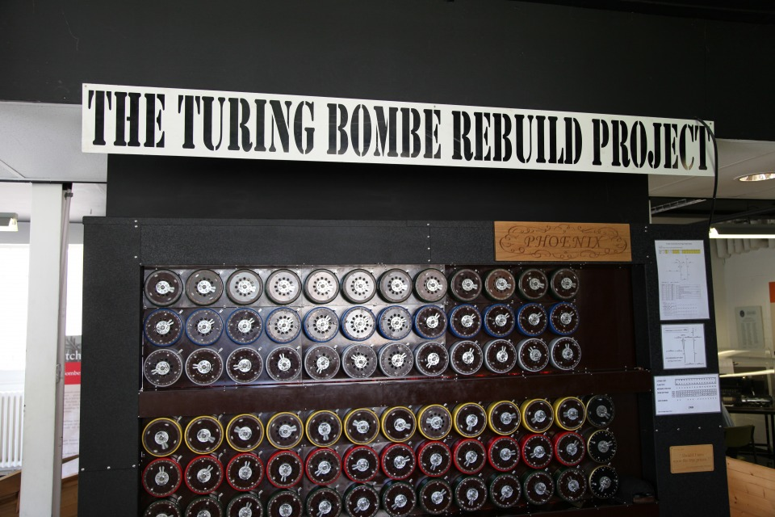
Balan bị xâm lược. Sự hợp tác đi tới tương lai:"Turing Bombe"
ĐỀ TÀI 33
Notes:
Sau khi bị Đức quốc xã xâm lược các thành viên chủ chốt của Cục Mật mã Ba Lan đã hợp tác với các nhà mật mã học của Anh đặc biệt Alan Turing.
Sau khi hợp tác, dưới sự lãnh đạo của Alan Turing, một máy giải mã cơ điện có tên là Turing Bomb được chế tạo thành công năm 1940.
Turing Bombe hoạt động dựa trên phương pháp nối các máy giải mã lại với nhau thành một hệ thống để tìm ra công thức cài đặt của Enigma. Thời đó, các bombe Anh là một kỳ quan của kỹ thuật cơ khí và điện. Nó có chức năng tương đương với 36 máy Enigma và có khả năng tính toán các cài đặt rotor cho các phím trong khoảng 12 giờ mỗi ngày.
Từ thời điểm đó, tất cả các tin nhắn có thể được đọc trong thời gian thực. Có tới 210 bombe Anh được xây dựng trong thời gian chiến tranh và tất cả đã bị phá hủy vào những ngày cuối của cuộc chiến.

Slide 30
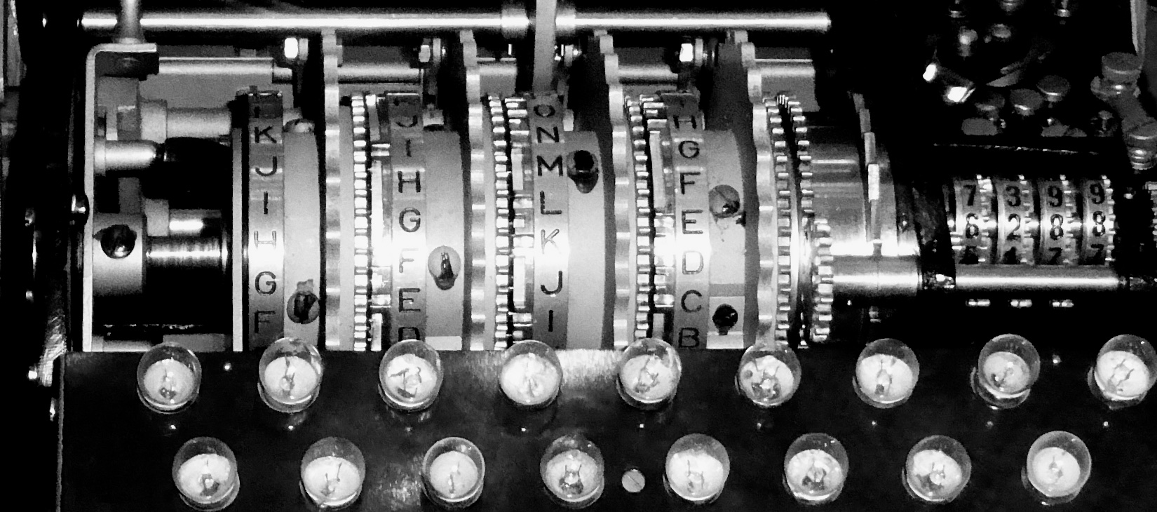
Thử thách cuối cùng:"bài toán Enigma 4 rotor"
ĐỀ TÀI 33
Notes:
Đầu năm 1940, Turing được yêu cầu thực hiện nhiệm vụ giải mã hệ thống Enigma của Hải quân Đức, Enigma 4 rotor.
Lực lượng Hải quân Đức đã xuất bản một cuốn sách mật mã riêng để buộc lực lượng này phải áp dụng kiểu thiết lập Enigma theo quy định. Việc giải mã đã hoàn toàn đi vào bế tắc.
Alan đã suy luận được quy luật thiết lập Enigma của Hải quân Đức nhưng nhóm của ông cần có được cuốn sách mật mã để có thể tiến xa hơn trong việc giải mã.

Slide 31
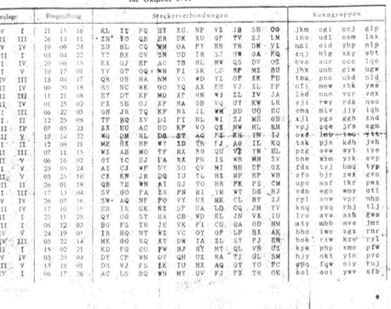
GÓT CHÂN ASIN LỘ DIỆN -CHÌA KHOÁ M
GÓT CHÂN ASIN LỘ DIỆN
“CHÌA KHOÁ M”
ĐỀ TÀI 33
Notes:
Ngày 9/5/1941, tàu của Anh đã trục vớt được tàu ngầm của Đức và lấy được sách mã Enigman cùng với hai máy mật mã và nhiều tài liệu quan trọng khác.
Alan Turing và các đồng nghiệp bắt đầu giải mã được các điện mật của lực lượng này.
Các tàu ngầm U - boat và tàu chiến Đức được định vị và bị đánh chặn trong khi các đoàn tàu tiếp tế của quân đồng minh có thể tránh được những thiệt hại do Hải quân Đức gây ra.

Slide 32
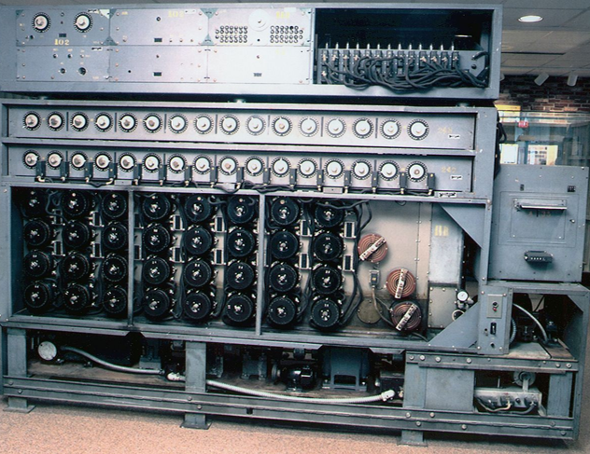
Mĩ tham chiến cuộc giải mã đã chấm dứt chiến tranh
ĐỀ TÀI 33
Notes:
Vào cuối năm 1942, Alan Turing du lịch sang Mỹ và bắt liên lạc với các nhân viên phân tích mật mã của Hải quân Mỹ và cố vấn cho các chuyên gia mật mã của Mỹ để lắp ráp lại cỗ máy Bombe .
Hệ thống này của người Mỹ nhanh hơn các đối tác Anh tới 34 lần.
Những bombe này thực sự khổng lồ và nặng tới 2.5 tấn, đã có 121 bombe của Mỹ được xây dựng trong chiến tranh.

Slide 33
Quy mô cuộc chiến giải mã
ĐỀ TÀI 33
33
Notes:
Một điều đáng kinh ngạc đối với Enigma là bí mật được duy trì trong nhiều thập kỷ sau Thế chiến thứ II. Khoảng 11.000 người tại Bletchley Park và 4.000 ở Mỹ cùng nhau làm việc để giải mã Enigma, mặc dù đông người tham gia như vậy nhưng các bí mật không hề bị tiết lộ mãi cho đến khi chính phủ Anh công khai thừa nhận việc này vào năm 1974, tức là gần 30 năm sau khi chiến tranh kết thúc.
Nhóm giải mã Bletchley Park từng được tôn vinh như những người hùng trên truyền hình, được dựng phim và viết tiểu thuyết. Giờ đây, các cựu nhân viên khi xưa vẫn chưa hề có ý định đóng lại quyển sách Thế chiến thứ II, và luôn mong có người giải được những tin nhắn mật mã còn sót lại. Và họ nhường quyền đó lại cho những người thật sự đam mê.

Slide 34
ĐỀ TÀI 33
Notes:
Vào cuối năm 1942, Alan Turing du lịch sang Mỹ và bắt liên lạc với các nhân viên phân tích mật mã của Hải quân Mỹ và cố vấn cho các chuyên gia mật mã của Mỹ để lắp ráp lại cỗ máy Bombe .
Hệ thống này của người Mỹ nhanh hơn các đối tác Anh tới 34 lần.
Những bombe này thực sự khổng lồ và nặng tới 2.5 tấn, đã có 121 bombe của Mỹ được xây dựng trong chiến tranh.

Slide 35
Nhận xét
ĐỀ TÀI 33
Notes:
Cho dù enigma đã được giải thành công, ta cũng phải công nhận rằng cơ cấu cơ khí này thực chất là 1 bước cách mạng trong công nghệ mật mã khi gắn mật mã với điện-điện tử. Nó cũng đã đánh dấu 1 cột mốc rất quan trọng trong cả ngành mật mã và ngành hoa học máy tính nói chung, từ việc giải bài toán mật mã, nó là nguồn cảm hứng để Alan Turing phát triển các thiết bị máy móc khác phức tạp hơn, hoạt động trên cơ chế không định trước (máy turing).
Không những thế Alan Turing còn là người khởi xướng lĩnh vực trí tuệ nhân tạo

Slide 36
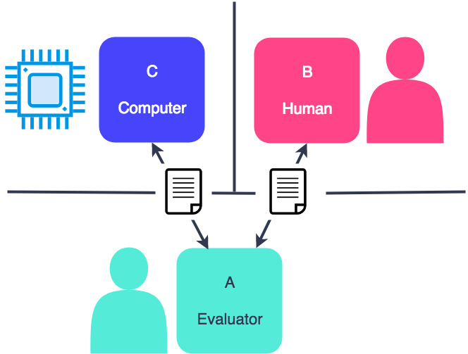
Phụ lục
Alan Turing - người khởi xướng lĩnh vực trí tuệ nhân tạo
Năm 1950, ông trở thành người đầu tiên khởi xướng lĩnh vực trí tuệ nhân tạo khi đưa ra phép thử Turing (Turing Test).
ĐỀ TÀI 33
Notes:
Đây là bài kiểm tra khả năng trí tuệ đầu tiên cho máy tính thông qua một cuộc thảo luận giữa người chơi với một con người và một chiếc máy tính.
Phép thử nói rằng nếu có 1 người A đưa ra câu hỏi cho 1 người B và 1 máy tính C để phân biệt đâu là máy tính đâu là con người.
Một chiếc máy tính vượt qua phép thử và được coi là có khả năng suy nghĩ khi người chơi không thể nhận ra ai là máy tính và ai là con người. Thế nhưng, thật đáng tiếc là cho đến thời điểm hiện tại vẫn chưa có chiếc máy tính nào vượt qua được bài kiểm tra này.

Slide 37
Phụ lục
Alan Turing - người khởi xướng lĩnh vực trí tuệ nhân tạo
Năm 1950, ông trở thành người đầu tiên khởi xướng lĩnh vực trí tuệ nhân tạo khi đưa ra phép thử Turing (Turing Test).
Năm 1999, tạp chí Time của Mỹ đã đưa Alan Turing vào danh sách 100 nhân vật quan trọng nhất của thế kỷ XX.
ĐỀ TÀI 33

Slide 38
Phụ lục
Alan Turing - người khởi xướng lĩnh vực trí tuệ nhân tạo
Năm 1950, ông trở thành người đầu tiên khởi xướng lĩnh vực trí tuệ nhân tạo khi đưa ra phép thử Turing (Turing Test).
Năm 1999, tạp chí Time của Mỹ đã đưa Alan Turing vào danh sách 100 nhân vật quan trọng nhất của thế kỷ XX.
Từ năm 1966, một giải thưởng được coi như giải Nobel cho lĩnh vực khoa học máy tính mang tên Turing đã ra đời nhằm tôn vinh những người có cống hiến to lớn trong lĩnh vực này.
ĐỀ TÀI 33
Notes:
Có thể nói, những đóng góp của Turing cho nhân loại là cực kỳ to lớn.
Cho đến nay, những nghiên cứu của Turing vẫn được xem là một trong những chuẩn mực để đánh giá các máy tính và trí tuệ nhân tạo

Slide 39
Website
GiaiMaEnigma.cf
ĐỀ TÀI 33

